Slide 1

Подготовила:
Учитель-логопед
МБДОУ №56 «Искорка»
Помазкова Н.А

Slide 2
Дидактические игры для развития речи и подготовки к обучению грамоте детей старшего дошкольного возраста дома и в детском саду

Slide 3
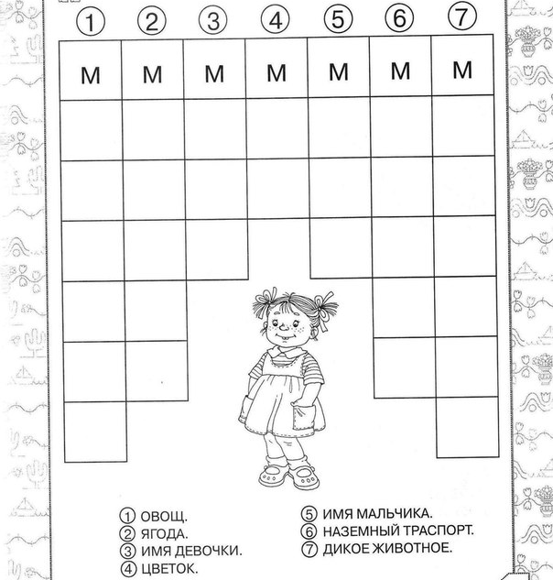
«Реши кроссворд»

Slide 4
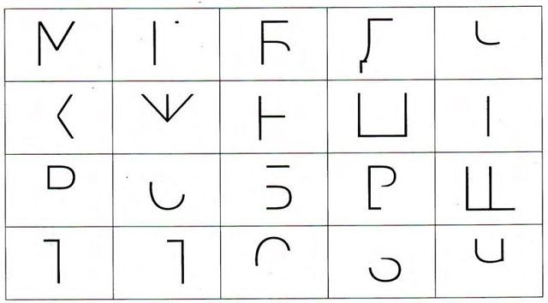
Игра «Допиши буквы»

Slide 5
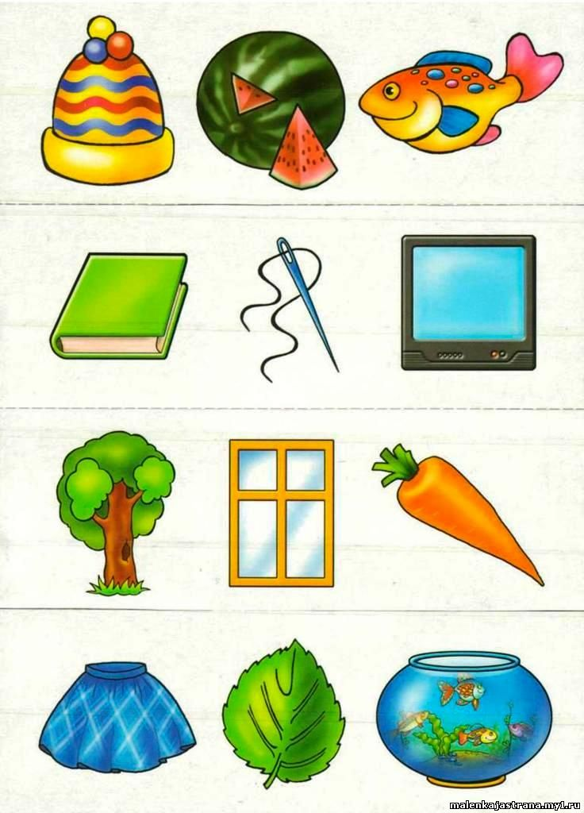
«Прочитай слово по первым звукам»

Slide 6
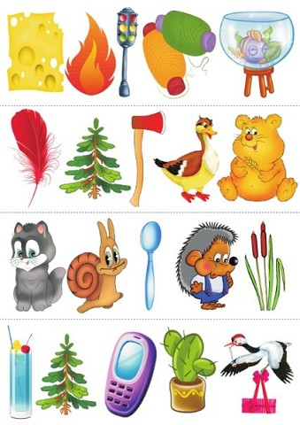

Slide 7
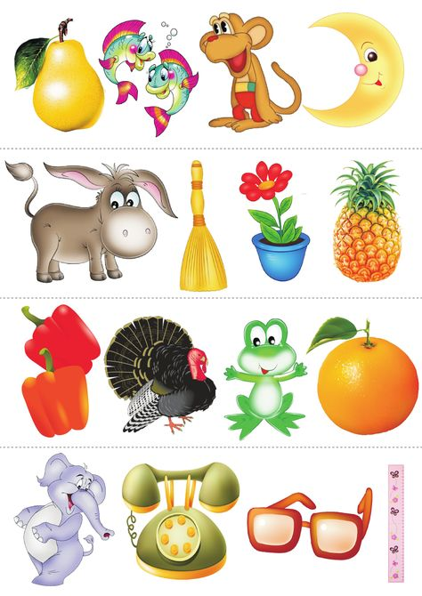

Slide 8
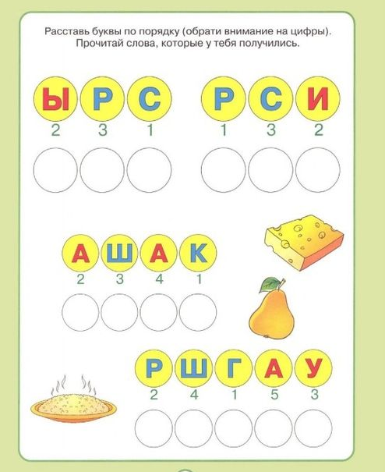
«Расставь буквы по порядку и прочитай слово»

Slide 9
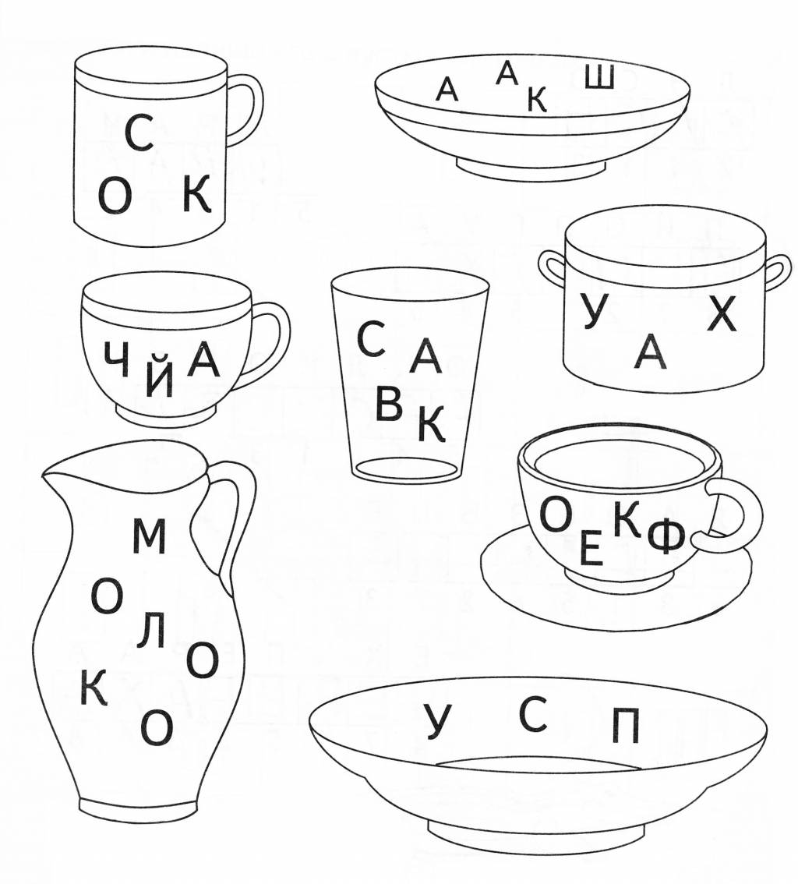
«Составь слово из букв»

Slide 10
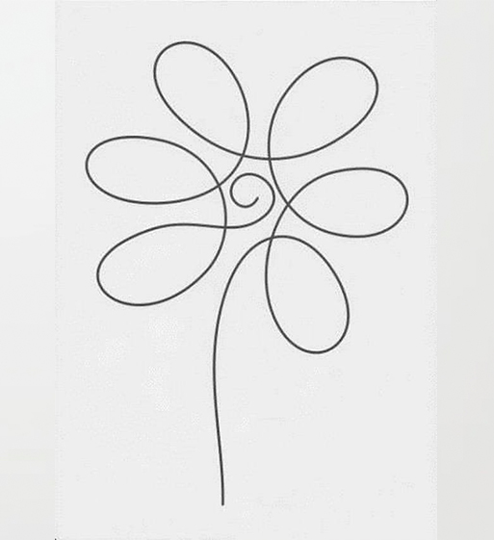
«Нарисуй одной линией!»

Slide 11
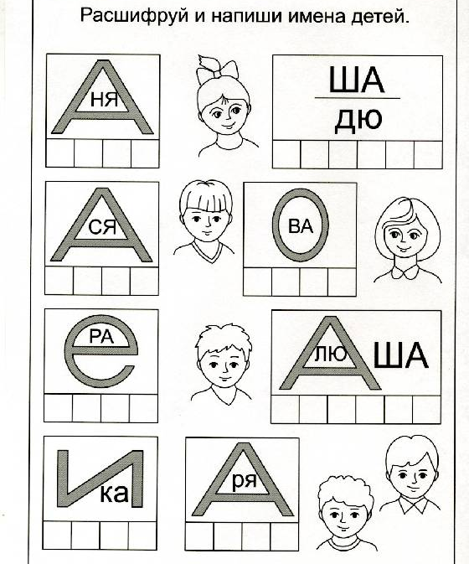

Slide 12
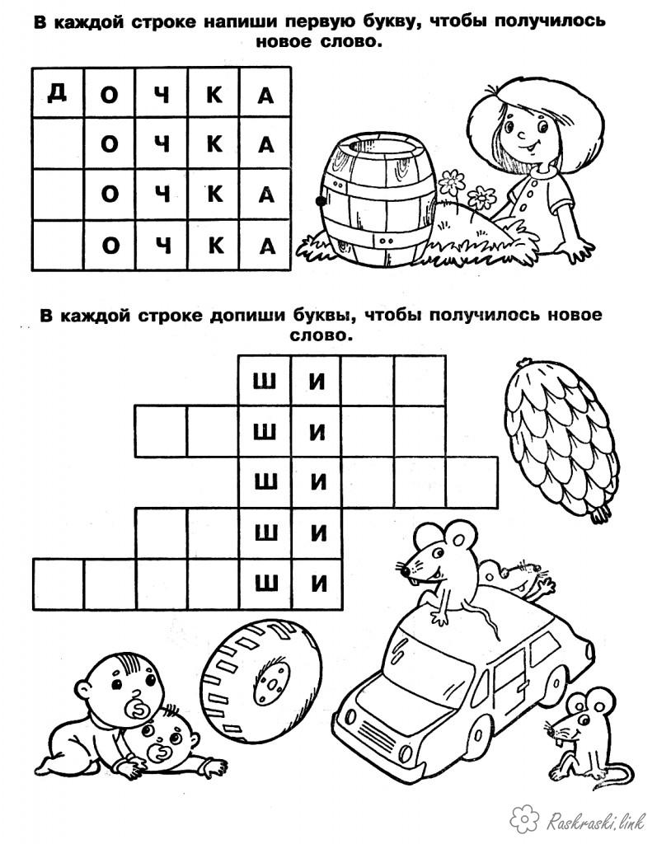

Slide 13
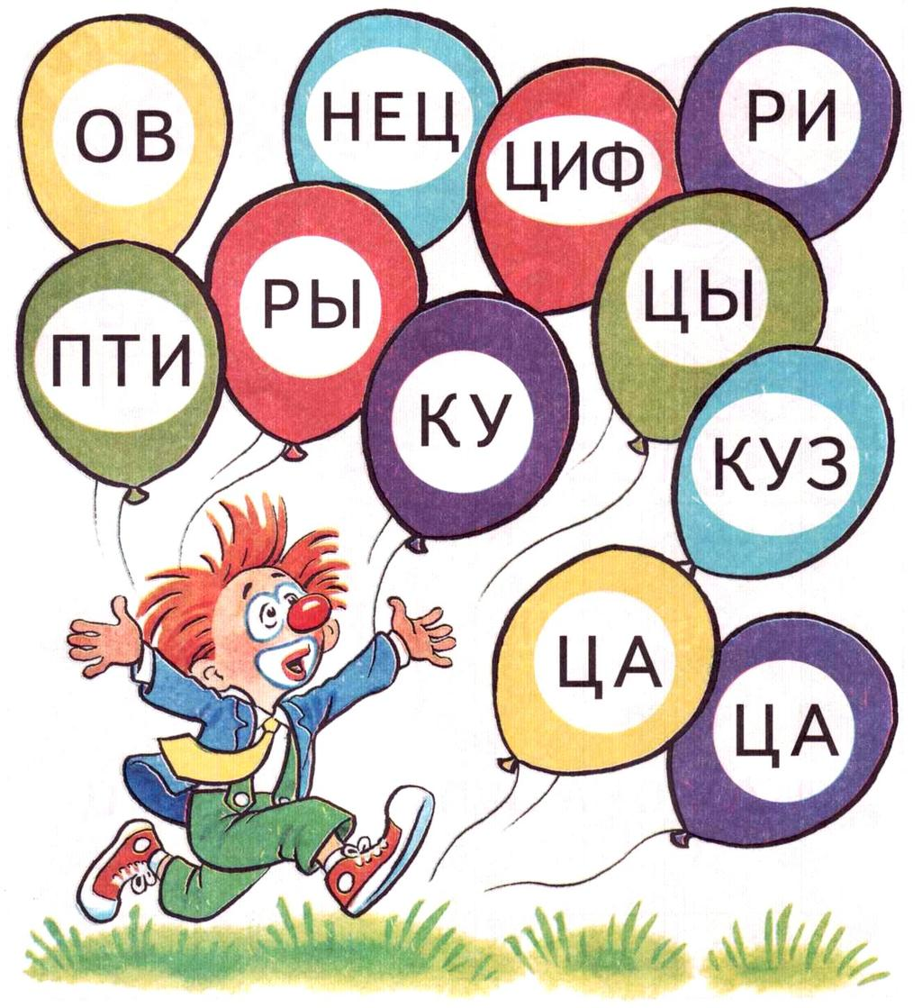
«Составь слово из слогов и прочитай его»

Slide 14
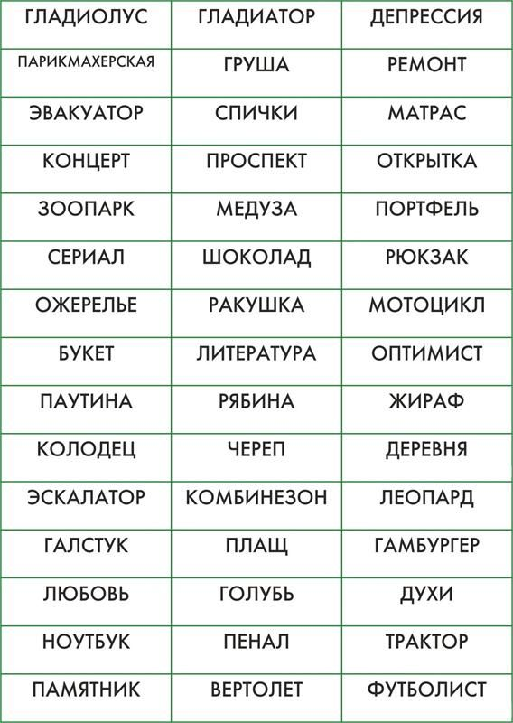
«Произнеси сложные слова»

Slide 16
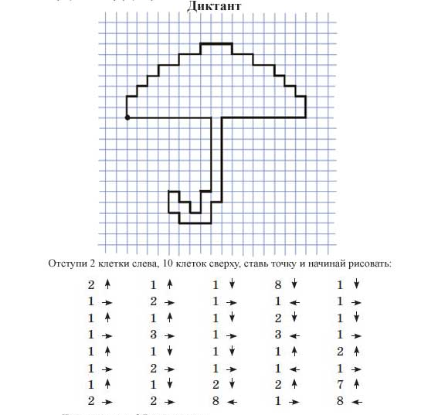
«Выполни графический диктант»

Slide 17
Успехов в первом классе!!!

